Slide 1
OpenGL grafikus könyvtárra épülő számítógépes játékmotor fejlesztése
Rittgasszer Ákos

Slide 2
Feladat
Labirintus játék
Könnyű fejleszteni
2D és 3D is

Slide 3
Játékmotor funkciói
Megjelenítés
Fizika
Kamera
Labirutus kezelése

Slide 4
Követelmények
Grafikus megjelenítés OpenGL segítségével
Inputkezelés
Fizika
Modellek betöltése és kezelése
Játéklogika megadása

Slide 5
Design Pattern-ek
Command
Observer
Game loop
Update method

Slide 6
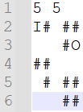
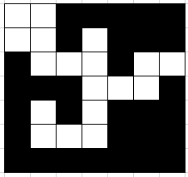
Tervezés
Játékmotor
Játék
C++, Visual Studio 2019, C++17
Verziókezelés
Labirintuskezelés

Slide 7
Felhasznált könyvtárak
Fizika: Bullet Physics SDK
Megjelenítés: ImGui + GLFW, GLEW, (Glad)
Log: spdlog
Projekt generator: Premake

Slide 8
Implementálás
Kettő projekt
Ablakok
Input: Csak egyet érzékel egyszerre
Premake lua scriptek

Slide 9
Tesztelés
Manuális tesztek
  GLFW
  GLEW
  ImGui
Unit tesztek

Slide 10
Összefoglaló
Tervezés
Implementálás
Pozitív módosítások

Slide 11
Források
Tervezési minták: https://gameprogrammingpatterns.com/contents.html
Fizikai motor: https://github.com/bulletphysics/bullet3
FreeImage: https://freeimage.sourceforge.io/
Open Asset Import Library: https://www.assimp.org/
OpenAL: https://openal.org/
ImGui: https://github.com/ocornut/imgui
spdlog: https://github.com/gabime/spdlog
Premake: https://premake.github.io/
CMake: https://cmake.org/
https://learnopengl.com/
https://shahriyarshahrabi.medium.com/write-your-own-game-engine-df1132908cdf
https://www.scratchapixel.com/

